Slide 1
今後の感染拡大に備えたコロナ包括支援について
資料２－４
今後の感染拡大に備え、医療提供体制を整備するため、以下のとおり支援事業を実施
方針と取組内容 | 支援策
医療機能分化の推進 | ① 中等症・重症一体型病院への協力金事業 【９．３億円】
２． 感染者急増時（災害級非常事態）に備えた更なる病床確保 | ① 病床整備に必要な経費に対する補助 【２１７億円】 ② 医師のスキルアップ支援（新型コロナ治療サポートチーム） 【５００万円】 ③ 看護師研修（座学研修、実地研修、院内研修支援） 【０．３億円】
転院・退院の支援の強化 | ① 大阪府転退院サポートセンターの設置 【―】 ② 転院支援マッチングシステムの運用 【０．２億円】 ③ 転院支援マッチングシステム参画医療機関への支援金事業 【２．３億円】
入院待機ステーションの設置にかかる支援 | ① 一時待機場所を設置する市町村等への支援 【０．９億円】 ② 協力医療機関への協力金事業 【０．９億円】
宿泊療養、自宅療養・入院調整中患者における対応の充実・強化 | ① 宿泊療養施設連携型病院への協力金事業 【7.2億円】 ② 酸素濃縮器の早急な配備態勢の構築 【―】
計 約２４０億円
➡ 中等症・重症一体型病院の設置
➡ 重症病床５００床、軽症中等症病床3,000床の確保のため、
病床整備の支援及びマンパワーを確保
➡ 病床の効率的な運用を行うため、退院基準等を満たした
患者の円滑な転退院の支援を強化
➡ 患者に酸素投与等を行うことができる
一時的な待機場所を設置する市町村等に対する支援
➡ 療養体制の強化を図るとともに、病状急変対応の充実

Slide 2


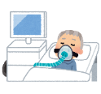


今後の感染拡大に備えたコロナ包括支援事業
中等症患者と重症患者の一体的な診療を行うために一定の病床を確保する医療機関を支援
病床整備に必要な医療機器・既存病室の個室化に係る経費を補助
医療機能分化の推進
感染者急増時（災害級非常事態）に備えた更なる病床確保
１－①．中等症・重症一体型病院への協力金
開始時期：７月上旬
中等症・重症一体型病院に対して協力金を支給
協力金：3,000万円（１回限り）
＜中等症・重症一体型病院における確保病床数の基本的な考え方＞
中等症・重症 一体型病院① | 重症病床 | 許可病床数（一般病床）の 2.0%（公立・国立）、1.0%（民間等）以上
 | 軽症中等症病床 | 重症病床数の3倍程度
中等症・重症 一体型病院② | 重症病床 | 許可病床数（一般病床）の 1.5%（公立・国立）、0.75%（民間等）以上
 | 軽症中等症病床 | 重症病床数の３倍程度
【要件】
「中等症・重症一体型病院における確保病床数の基本的な考え方」に基づき増床を伴う確保計画を提出
自院の看護師に対し重症対応研修を実施
軽症・中等症病床
重症病床
＋
２－①．病床整備に必要な経費に対する補助
開始時期：７月上旬
コロナ患者受入に必要な「既存病室を個室化する経費」を新たに補助対象に追加し、４月１日以降の病床整備費を包括的に補助
（ただし、補助額は今後も引き続き運用を予定している病床の整備に要した実費相当額とし、病床区分等に応じて上限額を設定）
・重症病床 ： 1床あたり上限2,500万円（※）
・軽症・中等症病床 ： 1床あたり上限1,000万円
（※）重症病床を10床以上整備し、病床設置から原則２年間
常時運用する場合は、1床あたり上限5,000万円
【対象となる補助事例】
コロナ患者を受入れるために必要な医療機器
多床室を個室化するために必要となった備品等

Slide 3


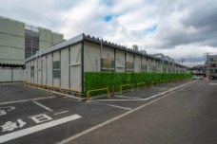
今後の感染拡大に備えたコロナ包括支援事業
新型コロナ患者への治療経験が少ない医療機関を支援するため、「大阪府新型コロナ治療サポートチーム」を設置
治療経験が豊富な感染症・救急等専門医による相談対応や助言、実地研修やオンライン研修を実施
今後の感染拡大に備えた重症病床の更なる確保には欠かすことのできない重症患者に対応できる看護師の拡充を図る
２－②．医師のスキルアップ支援（新型コロナ治療サポートチームの設置）
開始時期：６月１４日
大阪府新型コロナ治療サポートチーム
受入医療機関において、医師のスキルアップや患者受入に関する不安が解消され患者受入を促進
受入医療機関相互に顔の見える関係を構築し、協力体制を強化
専門医の派遣による助言・相談
患者受入に係る実地研修
呼吸管理などのオンライン研修
（６月１５日 第一回開催済）
２－③．看護師研修（重症対応看護師の拡充）
開始時期：７月中
重症患者対応研修
院内研修支援
大阪府看護協会と連携した研修
・【STEP1】座学研修（無償）
大阪コロナ重症センターを活用した研修
・【STEP2】実地研修（研修生の人件費等を補助）
「中等症・重症一体型病院指定協力金」を活用し、院内研修を実施
院内研修の指導者は左記の座学研修を原則受講
大阪コロナ重症センター
中等症・重症一体型病院等
【院内研修】
中等症・重症一体型病院
研修生の人件費相当額及び派遣協力金を補助
座学研修を受講した研修生を派遣

Slide 4


今後の感染拡大に備えたコロナ包括支援事業
◆ 「大阪府転退院サポートセンター」を設置し、これまで実施してきた後方支援病院の確保や患者のモニタリングに加え、
新たに転院支援マッチングシステムを導入し転院・搬送調整を効率的に行うなど取組みを総合的に拡充
３．転院・退院の支援の強化
３－①．大阪府転退院サポートセンターの設置、 ３－②．転院支援マッチングシステムの運用、 ３－③．マッチングシステム参画医療機関への支援
センター設置時期：６月21日
システム運用時期：７月上旬
コロナ受入病院
病院間で転院調整も実施可能 ※転院支援マッチングシステムよる検索も活用
⑥病院間での転院に係る最終調整 ⇒ ⑦搬送支援
後方支援病院
（アフターコロナ）
大阪府転退院サポートセンター
既存の転院支援チームの看護師等を増員し体制強化
新規の取組み
転院支援マッチングシステムの運用
②転院・搬送調整依頼
退院基準を満たした
患者の受入
マッチングシステム参画病院への支援
支援金の支給：１００万円（１回限り）
⑤受入可能病院の通知
基準を満たした
患者の転退院促進
民間救急、介護タクシーの活用等による搬送支援
③転院調整
①受入可能情報登録
既存の取組み
保健所と連携した退院隔離解除の促進支援
長期入院患者のモニタリング
後方支援病院の確保
患者受入協力金による支援
④受入可否の連絡
長期入院者
の情報共有

Slide 5
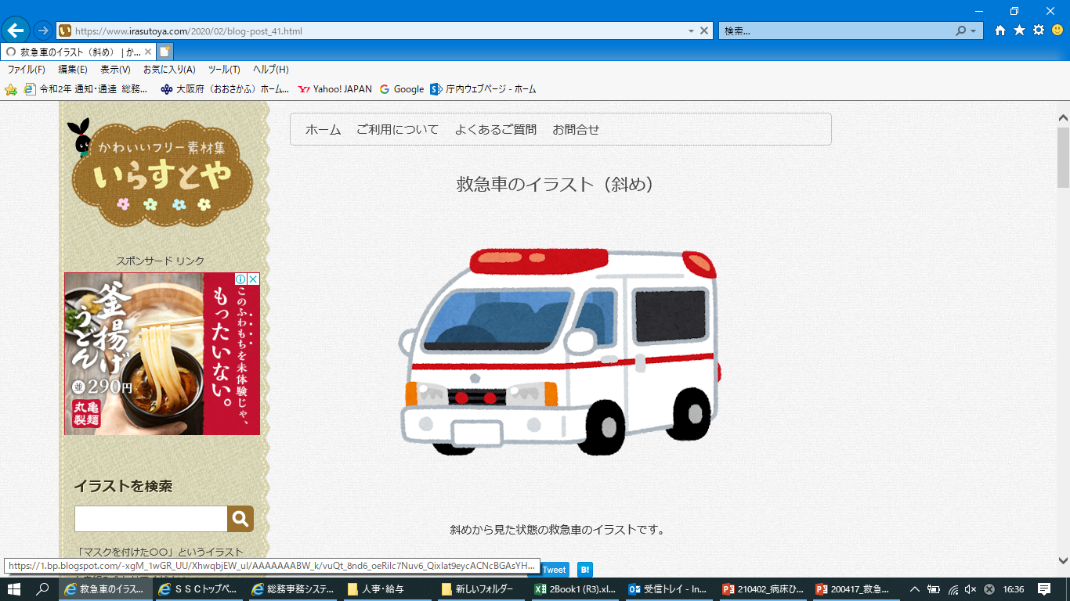

今後の感染拡大に備えたコロナ包括支援事業
◆ 患者一時待機（酸素投与）場所への支援策として、入院患者待機ステーションを設置・運営する市町村等と、
それに協力する医療機関へ支援する。
４．入院患者待機ステーションへの支援
４－①．設置する市町村等への支援 ４－②．協力医療機関への協力金支給
開始時期：７月上旬
入院患者待機ステーションを設置した市町村等への支援 ※７か所（大阪市除く）
➣災害拠点病院など病院の敷地等に設置し酸素投与
➣市町村等には保健所、消防機関を含む
設置かかる初期及び運営費用の補助
（酸素ボンベ、シーツ、毛布等）
一か所１,３００万円【上限】を補助
協力医療機関（災害拠点病院など）への協力金支給
※９か所（大阪市含む）
➣病院の敷地内等に設置
・医師が定期的に巡回し患者の容体を把握するとともに、 急変時に対応可能な体制を整えている医療機関
1,000万円を給付
・医師が患者急変時に対応可能な体制を整えている、医療機関
500万円を給付
運用イメージ
自宅療養者
保健所
入院調整依頼
府入院フォロー
アップセンター
入院先が決まるまで時間を要する場合
連絡
協力医療機関敷地内
消防機関
病状急変時
又は
入院患者待機ステーション
設置主体：市町村等
・定期巡回
・容体把握
・急変時対応可能
又は
・急変時対応可能
移送
119番要請
消防機関
搬送
病棟（医師）
移送先
医療機関

Slide 6







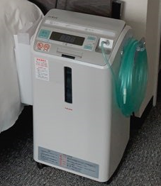

今後の感染拡大に備えたコロナ包括支援事業
宿泊療養施設における症状悪化に対応する医療機関への協力金の支給
自宅療養者に対する酸素投与に備え、酸素濃縮器の早急な配備態勢を構築
宿泊療養、自宅療養者・入院調整中患者における対応の充実・強化
５－①．宿泊療養施設連携型病院への協力金の支給
開始時期：７月上旬
宿泊療養施設において、症状が悪化した際に患者を搬送して受け入れる医療機関を確保
宿泊療養施設近隣の医療機関を「宿泊療養施設連携型病院」として予め指定
患者受入に応じて協力金を支給
協力金 ： 患者受入１件につき、20万円（医療非常事態宣言期間中）
宿泊療養施設連携型病院
搬送
【要件】
・ 医療非常事態宣言期間中、宿泊療養施設からの患者搬送を２４時間体制で確保
・ 大阪府からの要請に基づき、民間救急を活用する等により宿泊療養施設連携型病院が患者の搬送を実施
搬送受入体制を確保
５－②．酸素濃縮器の早急な配備態勢の構築
開始時期：７月中
必要時
自宅療養者に対し、酸素投与が必要な場合に備え、酸素濃縮器の早急な配備態勢を構築
備蓄調整
貸出調整
貸し出し・返却
協定書
自宅療養中患者宅
メーカーの拠点・営業所から酸素濃縮器を直送
往診医療機関から
電話で配達依頼
メーカーと連携協定を締結
（６月１５日 締結済）
使用後は随時返還

